Slide 1
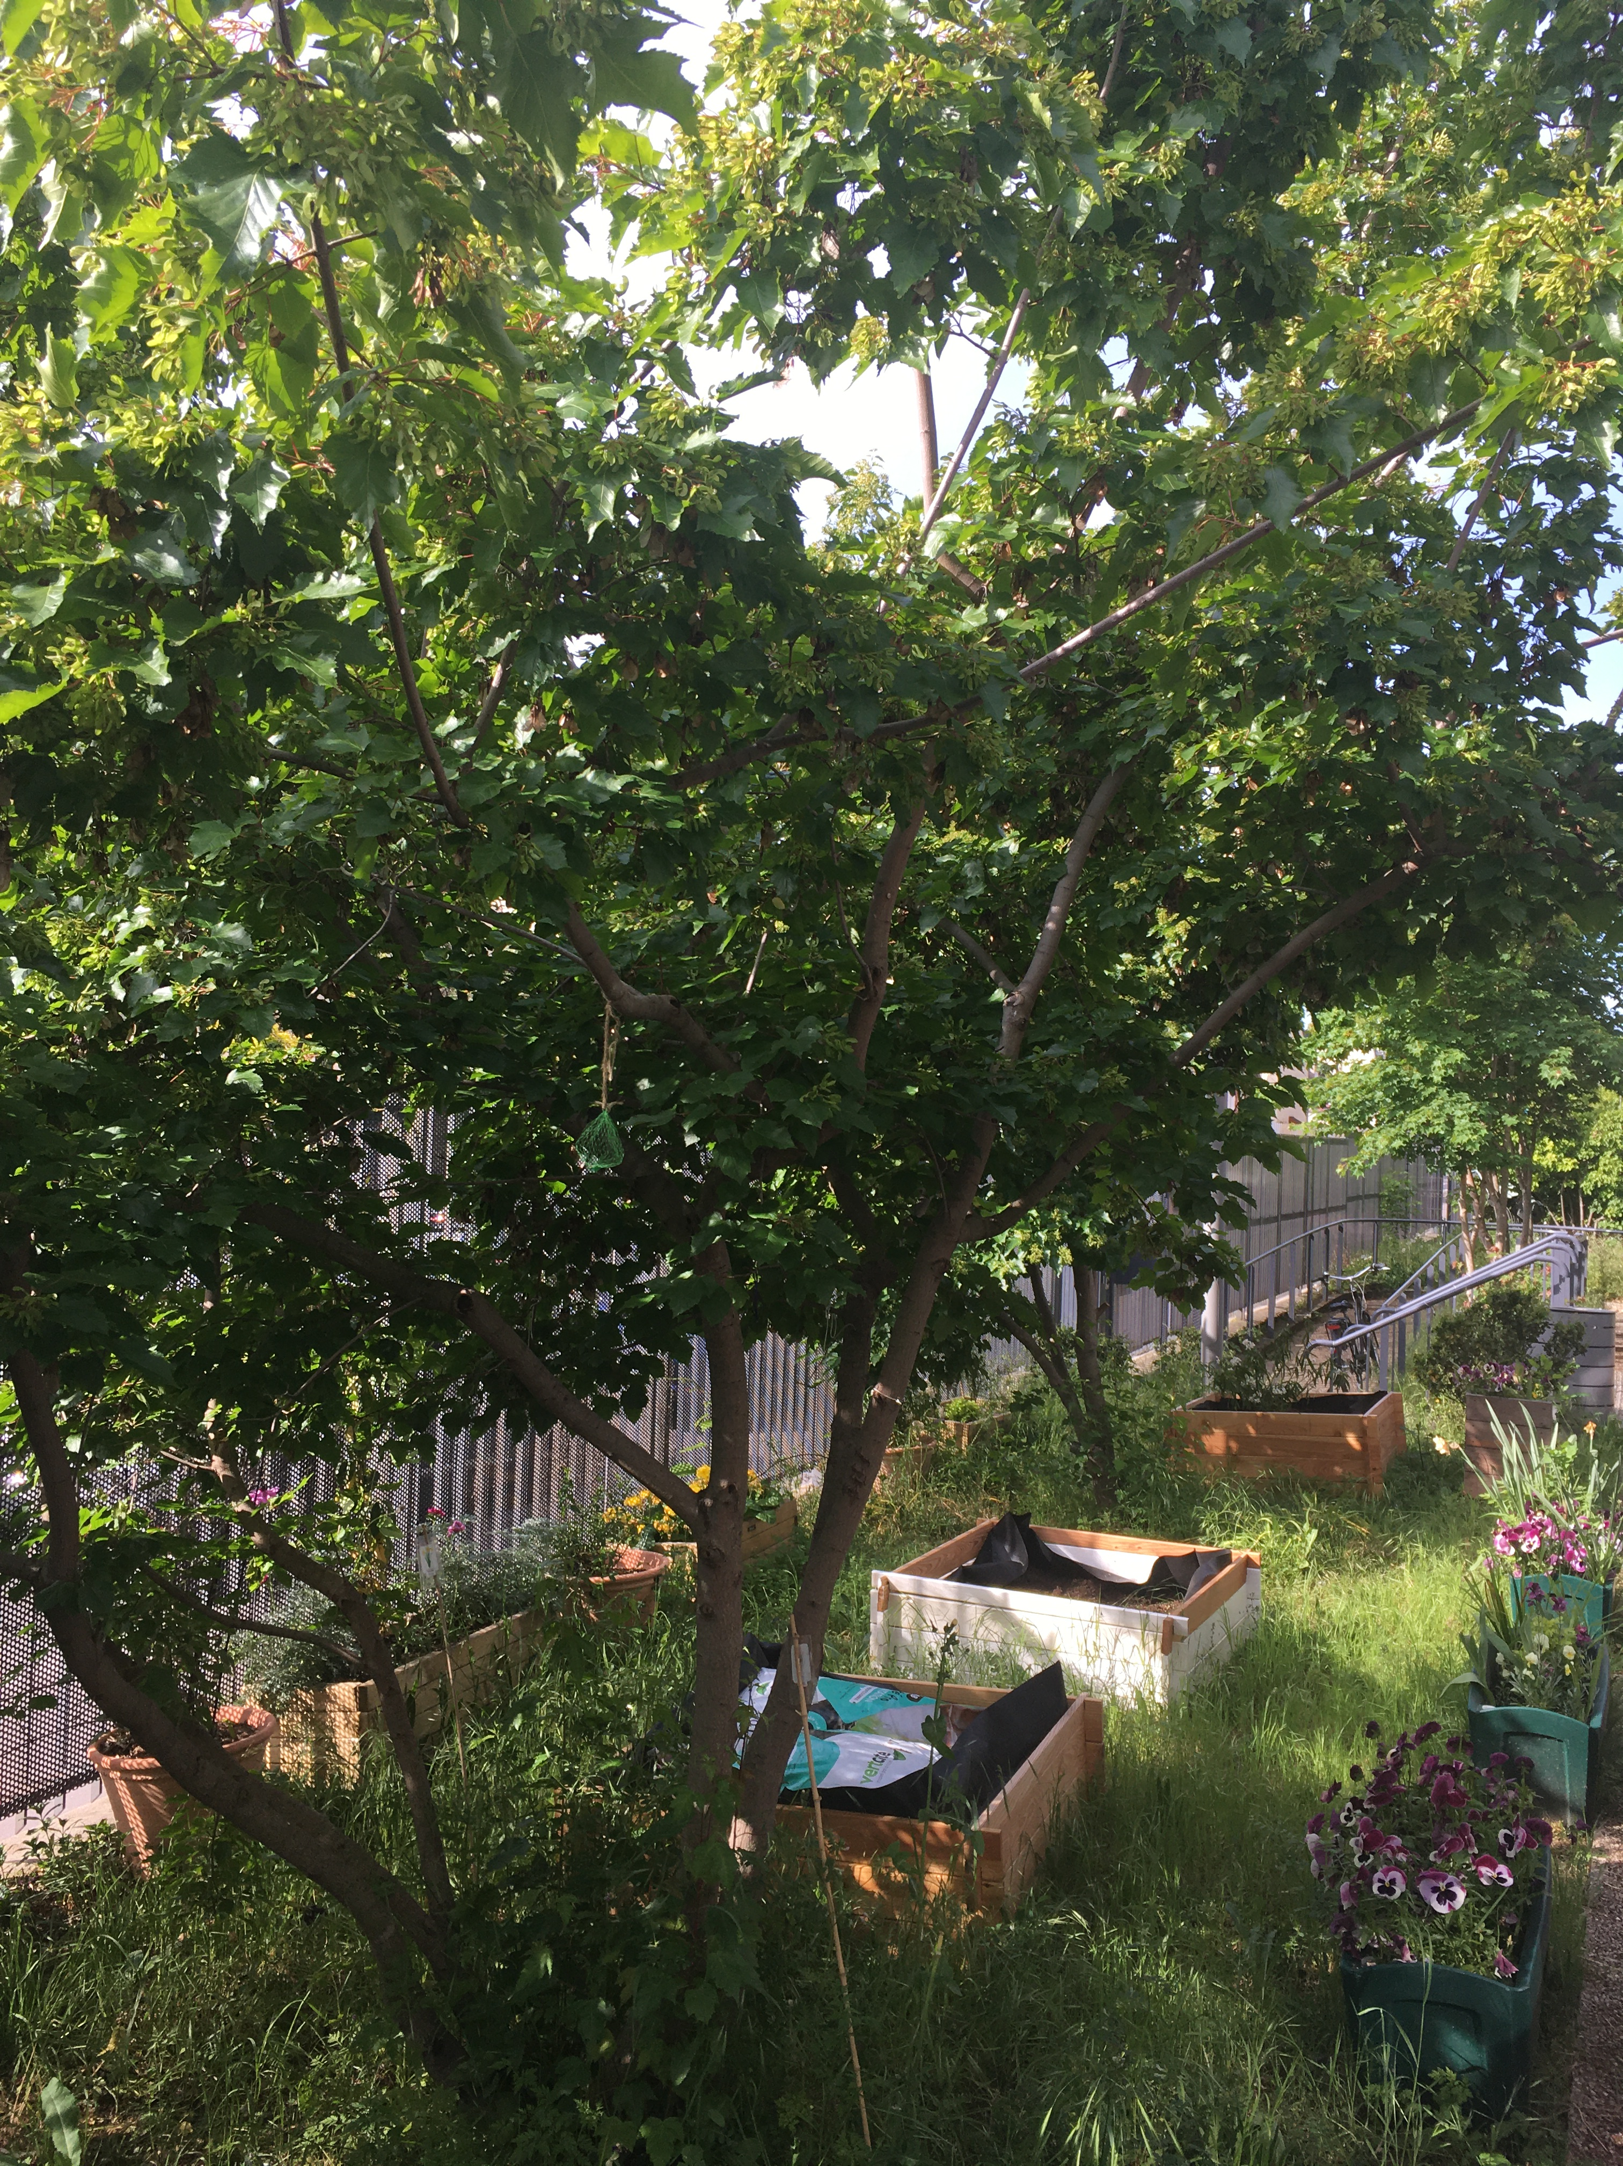
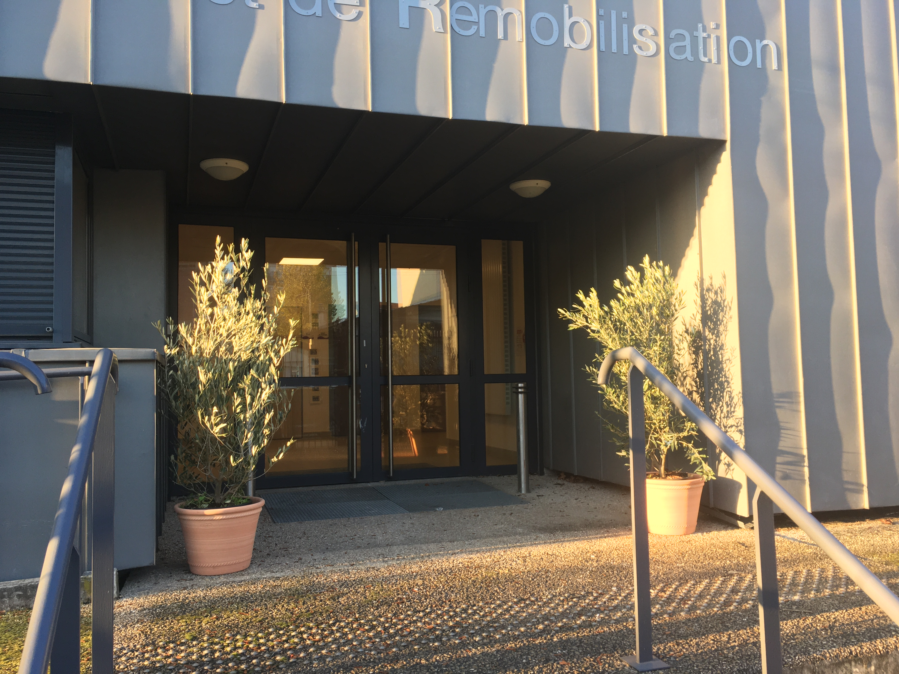
L’atelier Relais d’Asnières A.R.A
3, Villa Rouveyrol
92600 Asnières

Slide 2
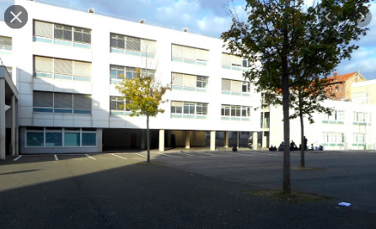
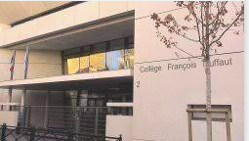
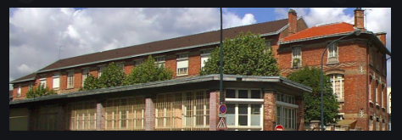
Un dispositif de remobilisation et de remédiation pour prévenir le décrochage scolaire.
Une implication forte de 3 partenaires
L’Education Nationale,
La ville d’Asnières,
Le Conseil Départemental
au service des quatre collèges publics d’Asnières
A. Malraux A. Renoir F. Truffaut Voltaire

Slide 3
Des sessions de 3 semaines pour 8 élèves
Un protocole rigoureux pour apporter le meilleur accompagnement
Avant l’entrée dans une session
Repérage par l’équipe pédagogique d’élèves aux besoins spécifiques d’accompagnement
Echanges avec la famille et l’élève pour proposer une entrée dans le dispositif
Rendez-vous, au collège, entre la coordonnatrice, l’élève, la famille, le CPE et un professeur de l’équipe pour établir un contact, vérifier les besoins et l’engagement des différentes parties
Validation de l’entrée dans le dispositif et appel téléphonique aux familles.
Durant la session de 3 semaines
Bilans hebdomadaires adressés aux collèges et aux familles
Rendez vous avec les CPE, professeurs et l’élève durant la deuxième semaine
Bilan de fin de session avec la famille, l’élève, la coordonnatrice et le représentant de la Réussite Educative : propositions de suivi.

Slide 4
Des regards croisés sur l’élève pour assurer un accueil personnalisé et un suivi adapté
Equipes éducatives des collèges
*Coordonnatrice
*Professeurs et Intervenants
L’élève
Familles
*Réussite Educative (R.E)
*Associations
*Espace Santé Jeunes
*CIO

Slide 5
Des cours et des ateliers pour remobiliser
Des cours pris en charge par des professeurs de collège
Français (9h)
Histoire-Géographie- Education Morale et Civique (2h)
Anglais (1h30)
Math (1h)
Technologie (2h)
Des ateliers pris en charge par des intervenants
Théâtre (2h)
Jardinage (2h)
Sophrologie (1h)
Groupe de parole avec une psychologue (1h30)
Stand Up (2h)
Hip Hop (2h)
Découverte des métier : rencontre avec une avocate(1h)
Atelier santé
Réflexion sur l’orientation (2h)
Groupe de parole sur la citoyenneté avec la policière référente(1h)

Slide 6
Construction des parcours éducatifs
En référence au socle commun de connaissance, l’ARA participe à la construction, par l’élève de ses parcours éducatifs
Parcours d’éducation artistique et culturelle
Parcours avenir
Parcours éducatif de santé
Parcours citoyen

Slide 7
Exemple de construction d’un parcours
Le parcours avenir : construire des compétences pour s’orienter
L’ensemble des cours et ateliers participent de la construction du parcours avenir de l’élève.
Plus spécifiquement:
*Atelier avec un psy-en (pour les 6ème-5ème)
*Visite du CIO et recherches avec un psy-en (pour les 4ème-3ème)
*Visite d’entreprises
*Rencontre avec une avocate (parcours de vie et métiers du droit)
*Entretiens avec la coordonnatrice, les CPE et les professeurs principaux

Slide 8
Les Folios
Inscription par les élèves dans leurs FOLIOS, de Leurs acquis dans les différents parcours.
-> Valorisation des acquis des élèves tout au long de leur scolarité
-> Capitalisation des acquis de l’Atelier Relais
-> Visibilité des acquis par les équipes éducatives et les familles

Slide 9
Après la session: des propositions d’accompagnement
SOUTIEN SCOLAIRE
-dans le collège
-avec une association (PRE)
-dans l’ARA
Aménagement pédagogiques
(PPRE)
SPORT/ CULTURE
Aide à l’inscription dans une association
(via le PRE)
SANTE / SOCIAL
-Prise de rendez-vous à l’Espace santé Jeune
-Mise en contact avec des aides sociales et administratives

